Slide 1
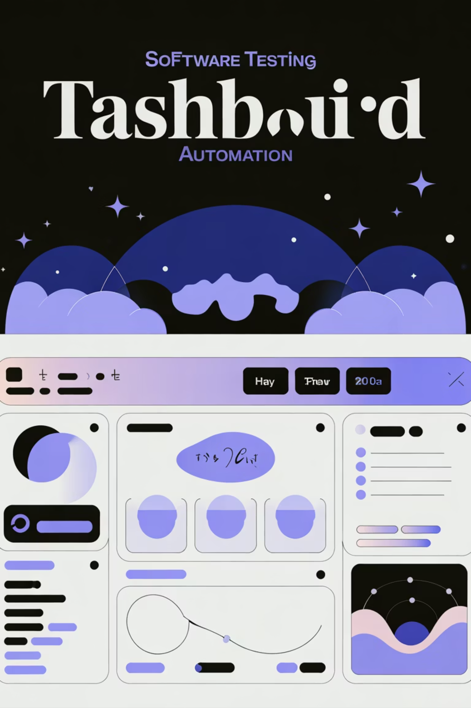
New Product自动化测试平台方案
从手工繁琐到简易化测试
通过参数化驱动与深度集成，打造高效、可靠的企业级测试解决方案

Slide 2


当前测试现状与痛点
执行效率低下
质量风险突出
测试边界用例繁多，执行周期冗长
多产品覆盖率不足(Regular Pay产品未全测)
复杂单用例耗时过高(如Phi场景)
手工易漏填关键参数
截图证据分散难追溯
批量执行能力缺失
文档负担重：UT与TC文档编写及评审耗时严重，影响整体交付节奏

Slide 3
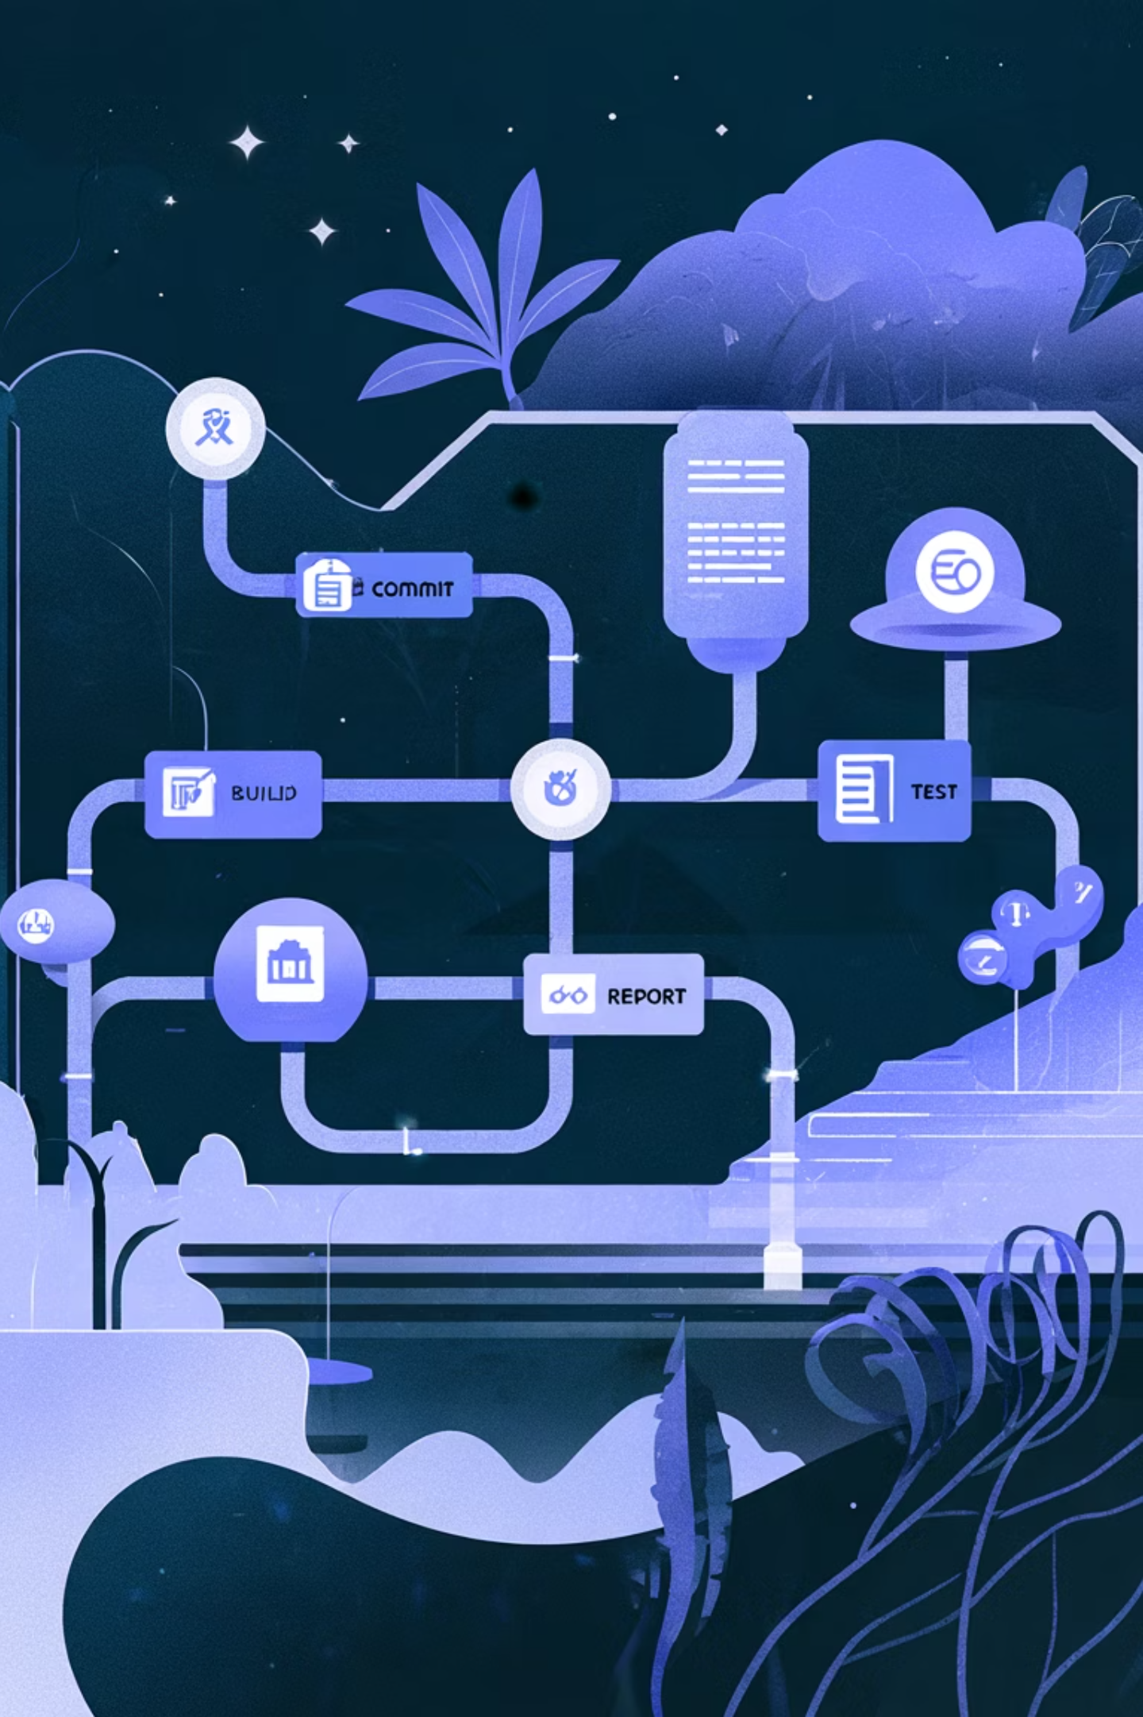

改进目标
回归耗时降低
单用例从25分钟降至5分钟，批量执行大幅提速
覆盖率提升
从65%提升至85%，全面覆盖多产品场景
报告自动化
统一格式、自动生成，零人工整理时间
批量执行
一键触发多case并行运行，支持调度策略
核心价值：通过参数化驱动自动化，实现效率与质量的双重提升

Slide 4
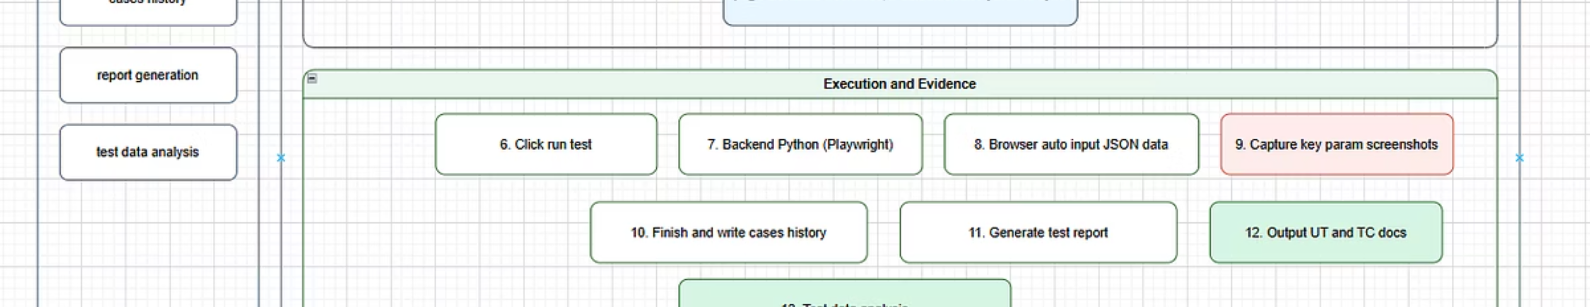
方案架构总览
参数化引擎
执行调度层
报告生成器
JSON Schema校验，结构化数据驱动
批量任务、智能重试、并行执行
Word/PDF/HTML自动输出，证据统一归档

Slide 5
方案对比分析
三种实施路径的全维度评估
维度
传统手工
Katalon
自建Python方案
批量执行
逐条执行
测试套件
一键多Case + 调度
单用例耗时
25分钟
18分钟
5分钟
覆盖率
65%
70%
85%
报告生成
手工截图粘贴
HTML/PDF(Word需处理)
Word/PDF/HTML自动输出
人为失误率
5-10%
3-5%
<1%
学习曲线(使用)
高
低
低
总拥有成本
长期人工高
许可+维护
初期高后期低
推荐选择：对于需要深度流程融合与质量精细化的大中型团队，自建Python参数化方案具备显著长期优势

Slide 6
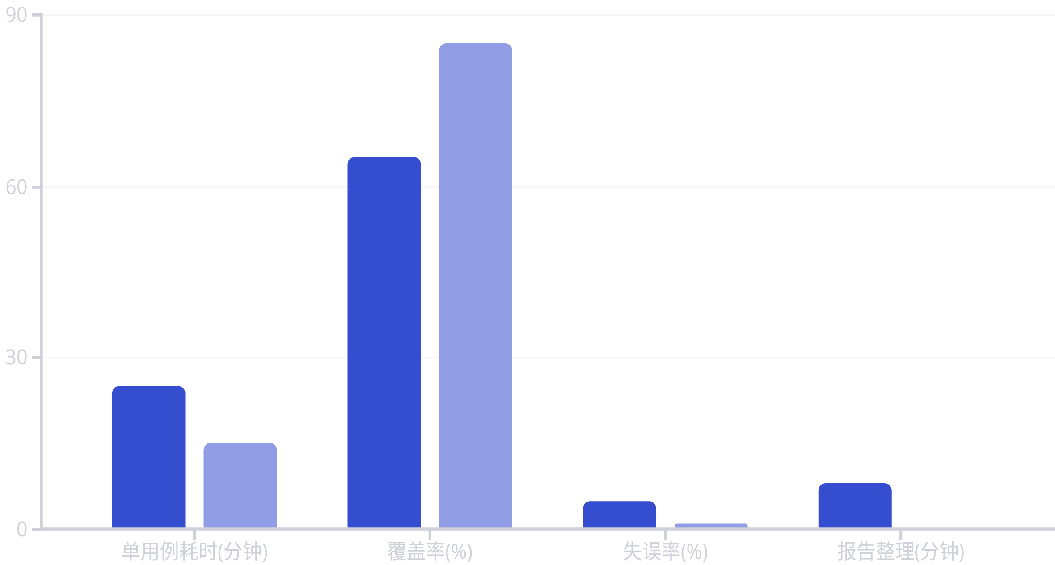
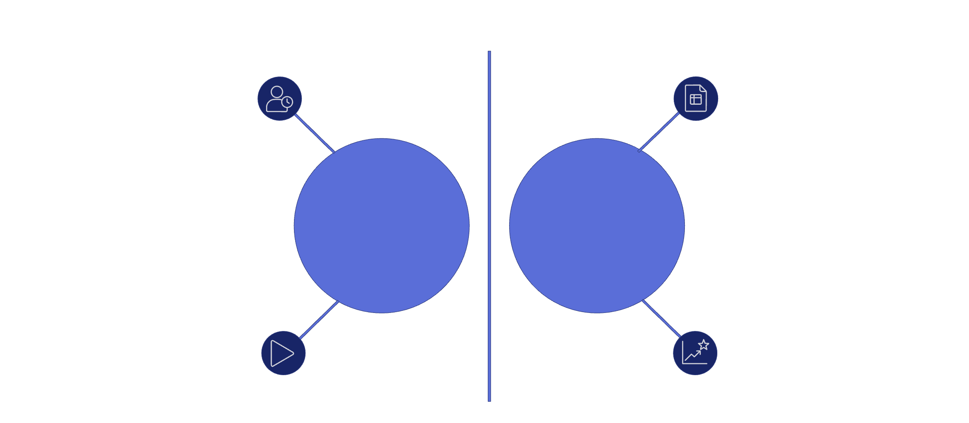
效益预估与用例对比分析
40%
85%
<1%
100%
耗时下降
覆盖率目标
失误率
报告自动化
单用例从25分钟降至15分钟
从65%提升至85%，全面覆盖正反向场景
参数校验+自动截图，从5%降至1%以下
整理时间从8分钟/用例降至0分钟
当前
目标
示例用例对比分析
以下流程图展示了三种测试方案在一个典型用例执行中的时间消耗对比。
准备: 5min
报告: 8min
传统手工
自建Python方案
执行: 20min
总耗时: 33min
总耗时降低统计
25分钟
18分钟
5分钟
80%
传统手工
Katalon
自建Python方案
时间缩减
单个用例的总耗时
单个用例的总耗时
单个用例的总耗时
自建Python方案相对于传统手工的总时间缩减
通过自建Python方案，单个用例的整体执行和报告生成时间从25分钟大幅缩短至5分钟，效率提升显著。

Slide 7


Demo演示
核心功能展示
参数化配置与批量执行
实时执行监控与日志
自动截图与证据归档
Word/PDF报告一键生成
立即体验：通过实际演示了解如何在5分钟内完成完整测试用例执行与报告生成

